Slide 1
今天我休息
Ngày tháng & nghỉ làm
HSK1 · Buổi 6

Slide 2
目标
今天学什么？
• Nói được ngày/tháng/thứ theo đúng thứ tự tiếng Trung (năm→tháng→ngày→thứ).
• Dùng được 会 để nói mình biết làm việc gì (do học mà có).
• Hiểu câu vị ngữ chỉ có danh từ, không cần 是 (vd: 今天9月8号。).

Slide 3
第一部分 · 课本生词

Slide 4

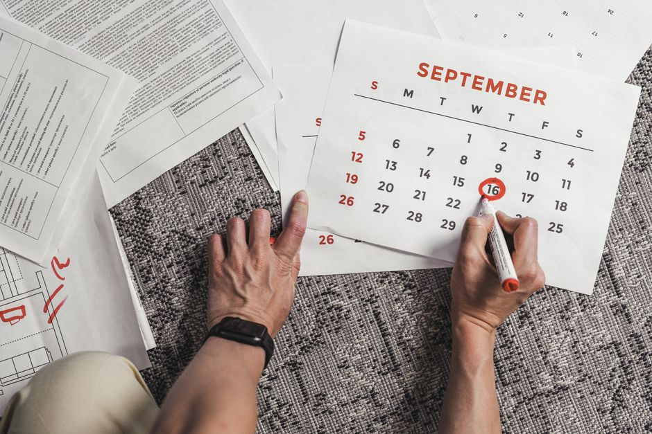
生词
今天 · 昨天 · 明天
昨天下雨，今天晴天，明天会更好。
zuótiān xiàyǔ, jīntiān qíngtiān, míngtiān huì gèng hǎo
Hôm qua mưa, hôm nay nắng, ngày mai sẽ tốt hơn.
今天
jīntiān
hôm nay
昨天
zuótiān
hôm qua
明天
míngtiān
ngày mai

Slide 5
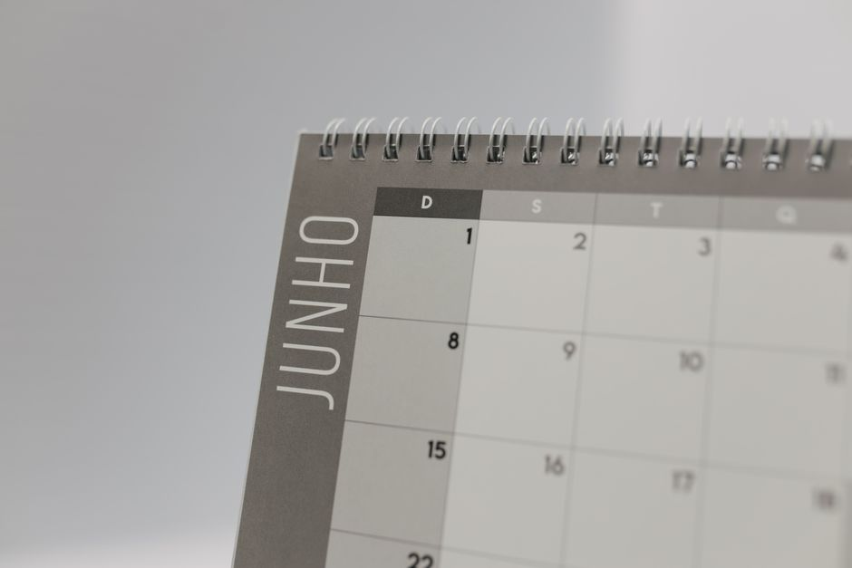
生词
月 · 上个月 · 下个月
现在几月？上个月八月，下个月十月。
xiànzài jǐ yuè? shàng ge yuè bā yuè, xià ge yuè shí yuè
Bây giờ tháng mấy? Tháng trước tháng Tám, tháng tới tháng Mười.
月
yuè
tháng
上个月
shàng ge yuè
tháng trước
下个月
xià ge yuè
tháng tới

Slide 6
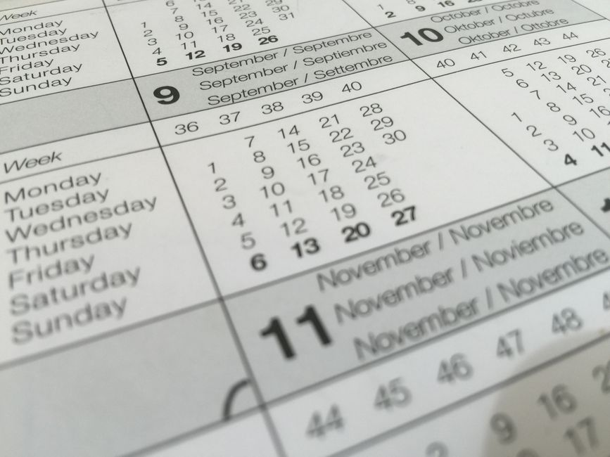
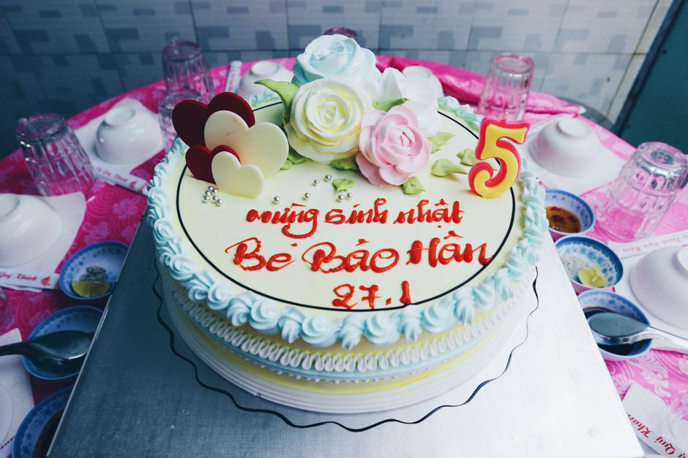
生词
号 · 日 — Cách nói ngày
号
hào
ngày (mồng)
日
rì
ngày (trang trọng)
今天几号？
jīntiān jǐ hào
Hôm nay mồng mấy?
生日快乐！
shēngrì kuàilè
Chúc mừng sinh nhật!
📖 号 dùng khi nói miệng hằng ngày; 日 trang trọng hơn (giấy tờ, văn viết) — nghĩa như nhau.

Slide 7
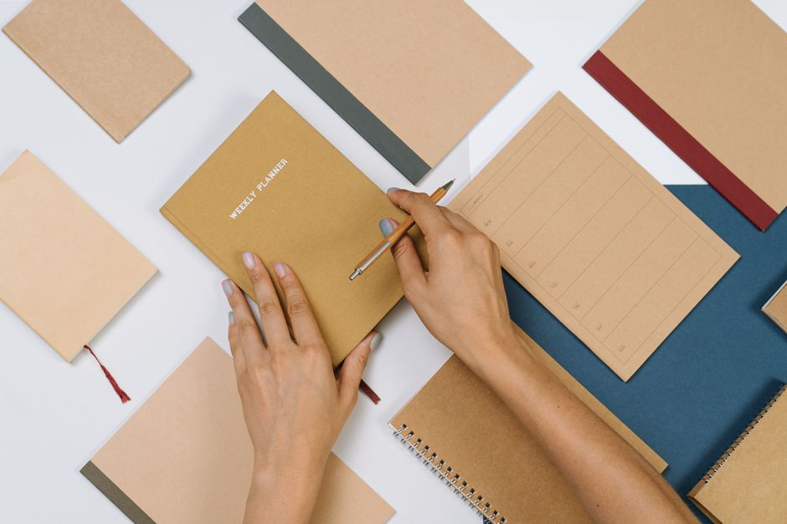
生词
星期 · 上个星期 · 下个星期
星期几？上个星期我很忙，下个星期我休息。
xīngqī jǐ? shàng ge xīngqī wǒ hěn máng, xià ge xīngqī wǒ xiūxi
Thứ mấy? Tuần trước mình rất bận, tuần tới mình nghỉ.
星期
xīngqī
tuần/thứ
上个星期
shàng ge xīngqī
tuần trước
下个星期
xià ge xīngqī
tuần tới

Slide 8
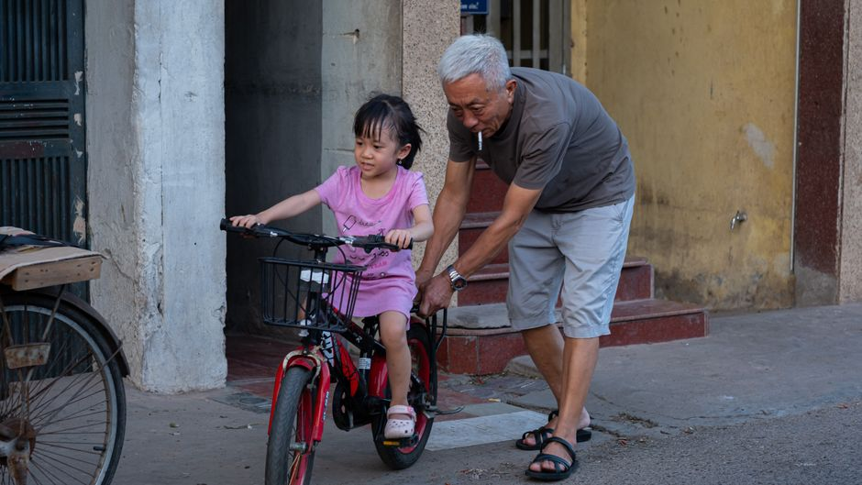
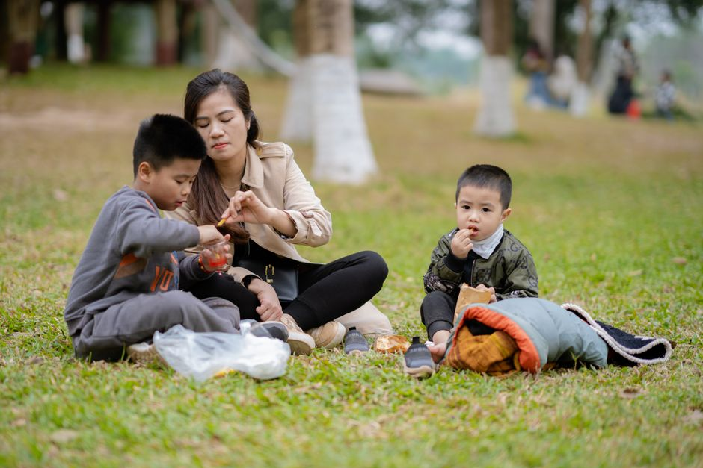
生词
星期日 · 星期天 — Chủ nhật
星期日
Xīngqīrì
Chủ nhật
星期天
Xīngqītiān
Chủ nhật
今天星期日。
jīntiān xīngqīrì
Hôm nay Chủ nhật.
星期天我休息。
xīngqītiān wǒ xiūxi
Chủ nhật mình nghỉ.
📖 Hai từ này nghĩa giống hệt nhau, dùng từ nào cũng được.

Slide 9
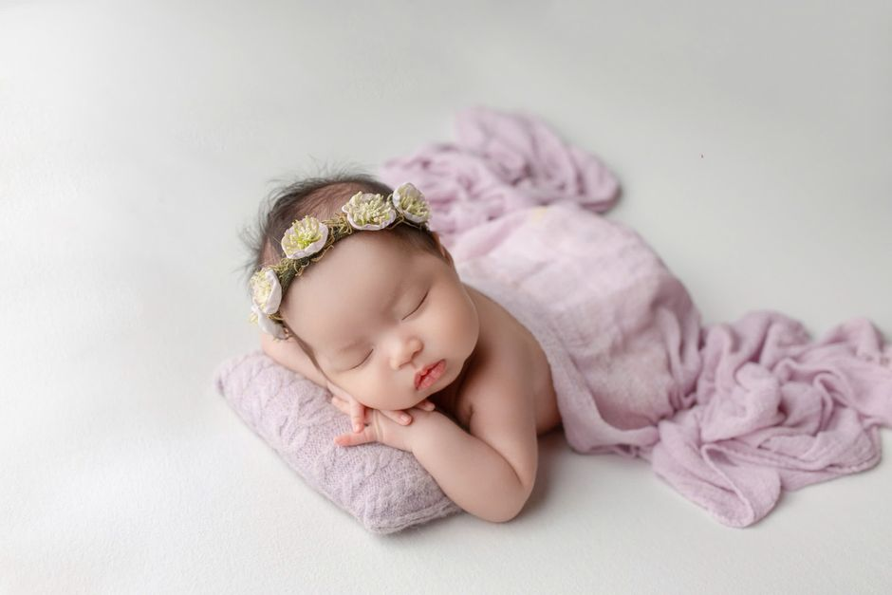
生词
休息 — Nghỉ ngơi
休息
xiūxi
nghỉ ngơi
• 今天我休息。
jīntiān wǒ xiūxi
Hôm nay mình nghỉ.
• 你累了，快休息吧。
nǐ lèi le, kuài xiūxi ba
Bạn mệt rồi, nghỉ đi.

Slide 10
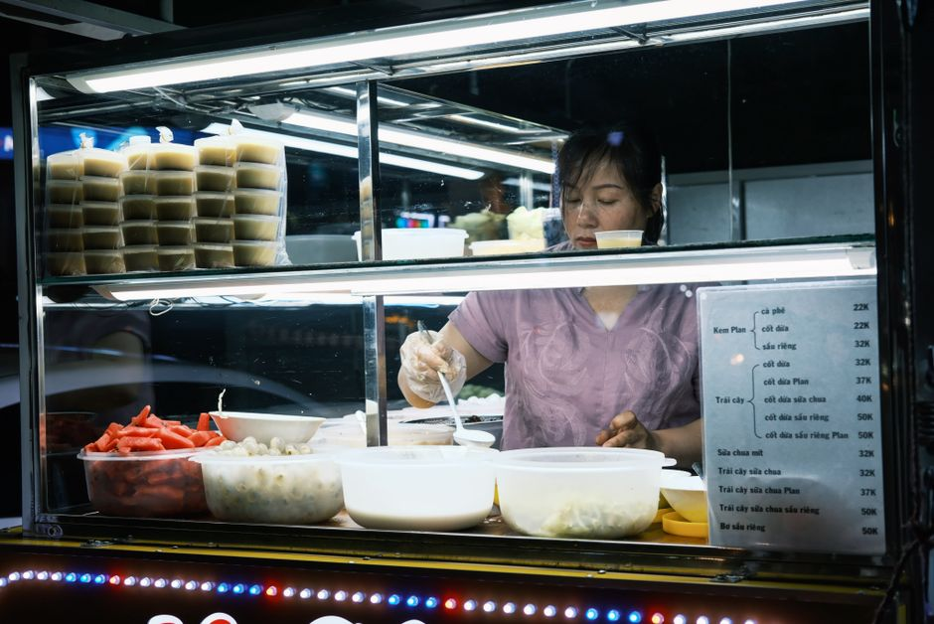
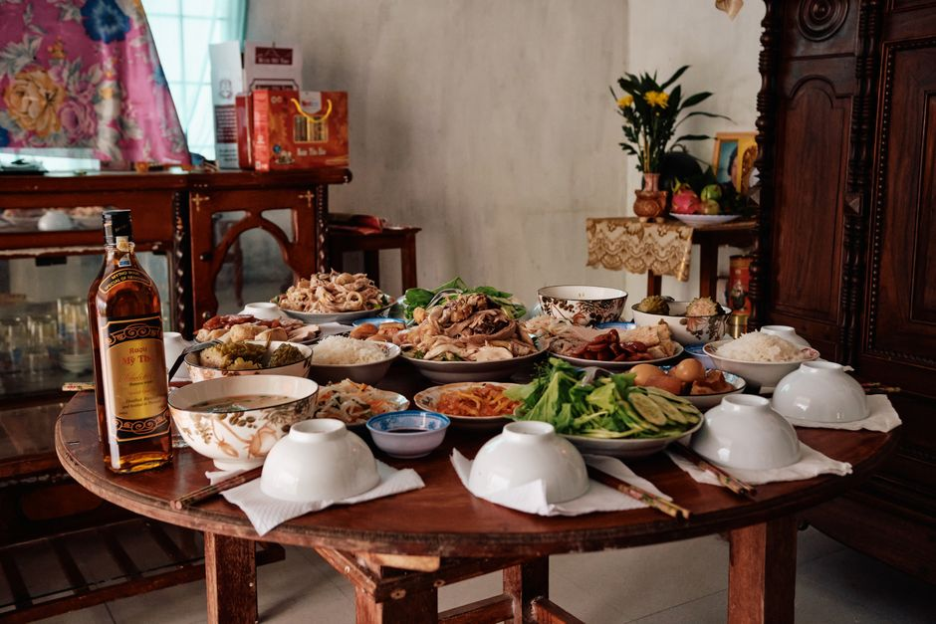
生词
做 · 做饭
做
zuò
làm
做饭
zuò fàn
nấu cơm
你做什么？
nǐ zuò shénme
Bạn làm gì thế?
妈妈会做饭。
māma huì zuò fàn
Mẹ biết nấu cơm.

Slide 11
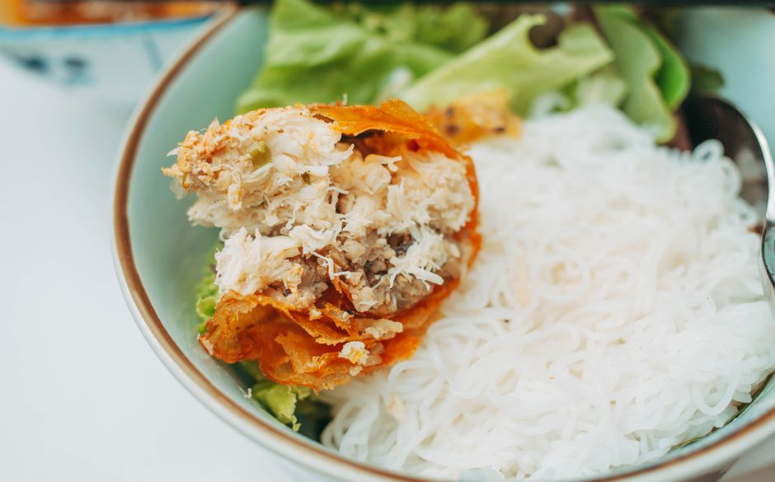
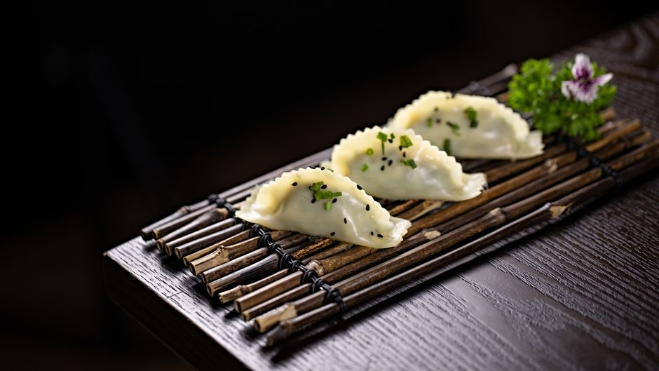
生词
面条儿 · 饺子
面条儿
miàntiáor
mì
饺子
jiǎozi
sủi cảo
我喜欢吃面条儿。
wǒ xǐhuan chī miàntiáor
Mình thích ăn mì.
我们一起包饺子。
wǒmen yìqǐ bāo jiǎozi
Chúng ta cùng gói sủi cảo.

Slide 12
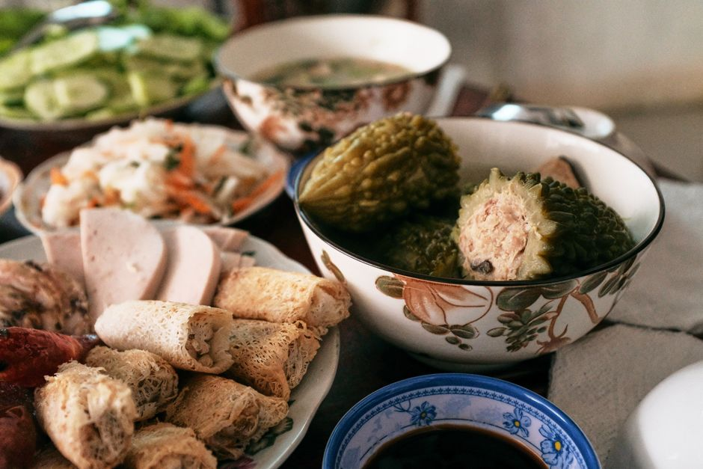
生词
菜 — Món ăn
菜
cài
món ăn
• 这个菜真好吃。
zhège cài zhēn hǎochī
Món này ngon thật.
• 妈妈做了三个菜。
māma zuòle sān ge cài
Mẹ làm 3 món.

Slide 13
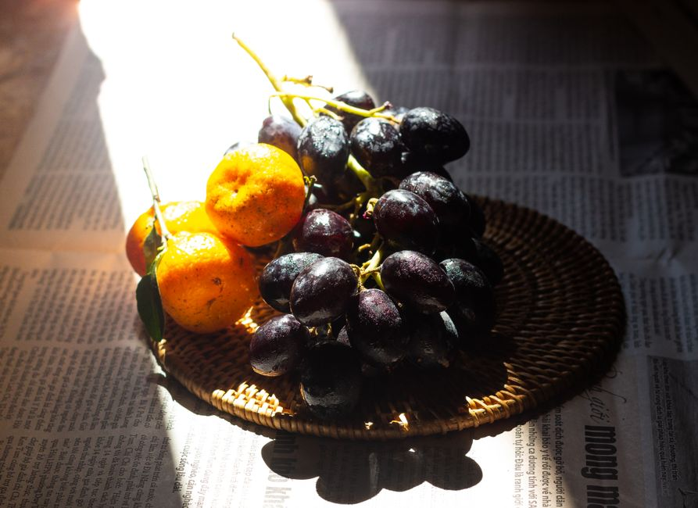
生词
一些 — Một ít
一些
yìxiē
một ít
• 我会做一些菜。
wǒ huì zuò yìxiē cài
Mình biết làm vài món.
• 桌子上有一些水果。
zhuōzi shàng yǒu yìxiē shuǐguǒ
Trên bàn có ít trái cây.

Slide 14
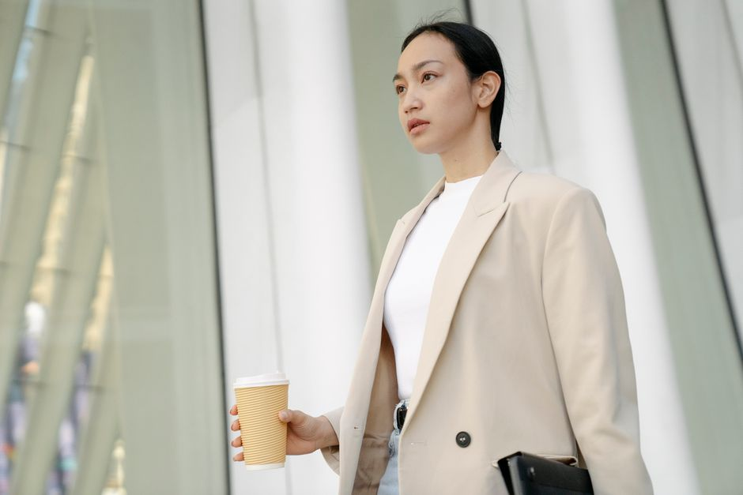
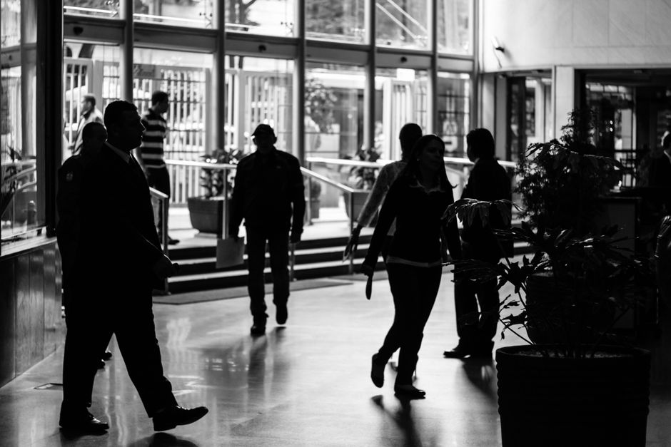
生词
上班 · 下班
上班
shàngbān
đi làm
下班
xiàbān
tan làm
你几点上班？
nǐ jǐ diǎn shàngbān
Mấy giờ bạn đi làm?
爸爸六点下班。
bàba liù diǎn xiàbān
Bố 6 giờ tan làm.

Slide 15
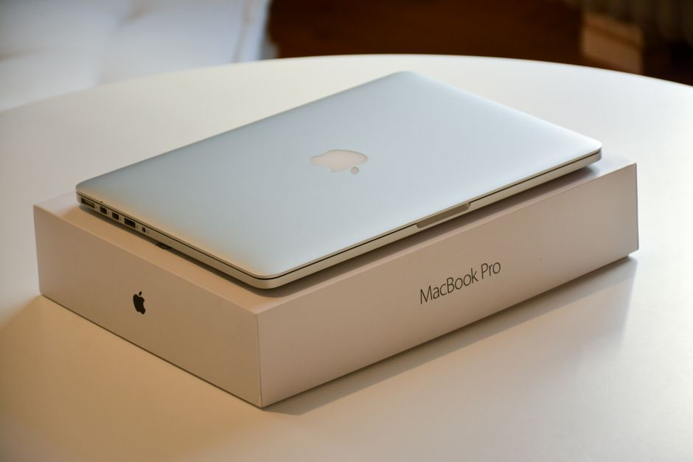
生词
新 — Mới
新
xīn
mới
• 这是我的新电脑。
zhè shì wǒ de xīn diànnǎo
Đây là máy tính mới của mình.
• 我有一个新朋友。
wǒ yǒu yí ge xīn péngyou
Mình có một người bạn mới.

Slide 16
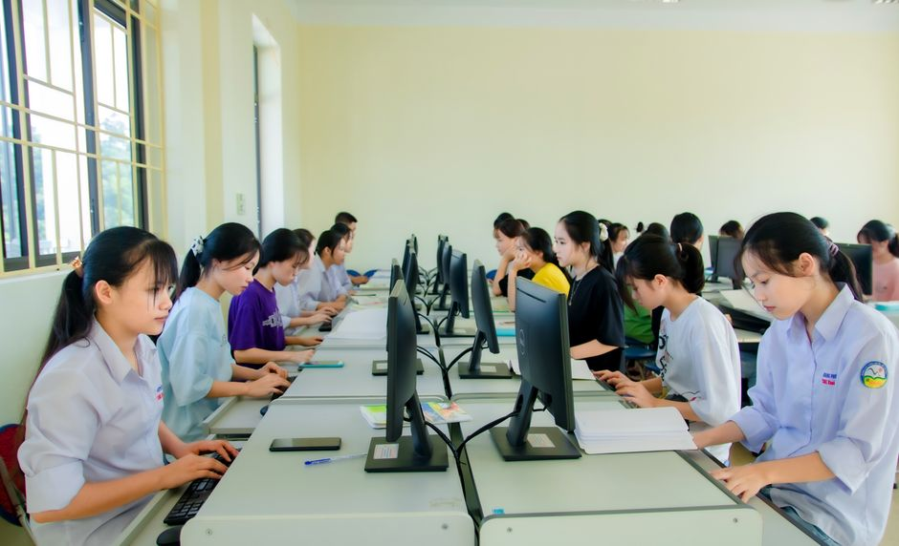
生词
电脑 — Máy tính
电脑
diànnǎo
máy tính
• 这是你的电脑吗？
zhè shì nǐ de diànnǎo ma
Đây là máy tính của bạn à?
• 我用电脑学习。
wǒ yòng diànnǎo xuéxí
Mình dùng máy tính để học.

Slide 17
生词
真 — Thật là
真
zhēn
thật là
• 真好看！
zhēn hǎokàn
Đẹp thật!
• 这个真好吃。
zhège zhēn hǎochī
Cái này ngon thật.

Slide 18
生词
好看 — Đẹp
好看
hǎokàn
đẹp
• 你的新电脑真好看。
nǐ de xīn diànnǎo zhēn hǎokàn
Máy tính mới của bạn đẹp thật.
• 这张照片很好看。
zhè zhāng zhàopiàn hěn hǎokàn
Bức ảnh này đẹp.

Slide 19
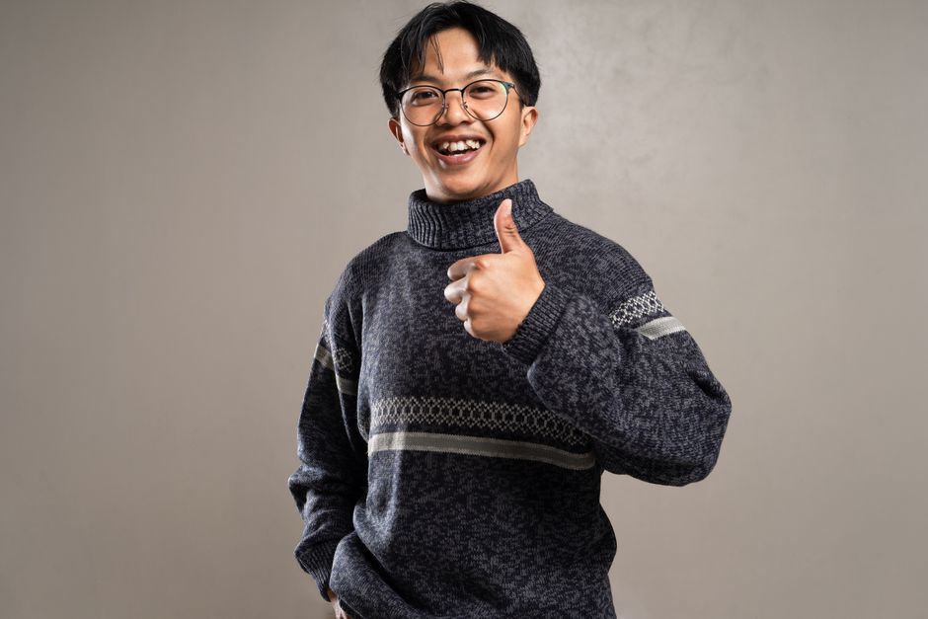
生词
喜欢 — Thích
喜欢
xǐhuan
thích
• 我喜欢它。
wǒ xǐhuan tā
Mình thích nó.
• 你喜欢做什么？
nǐ xǐhuan zuò shénme
Bạn thích làm gì?

Slide 20
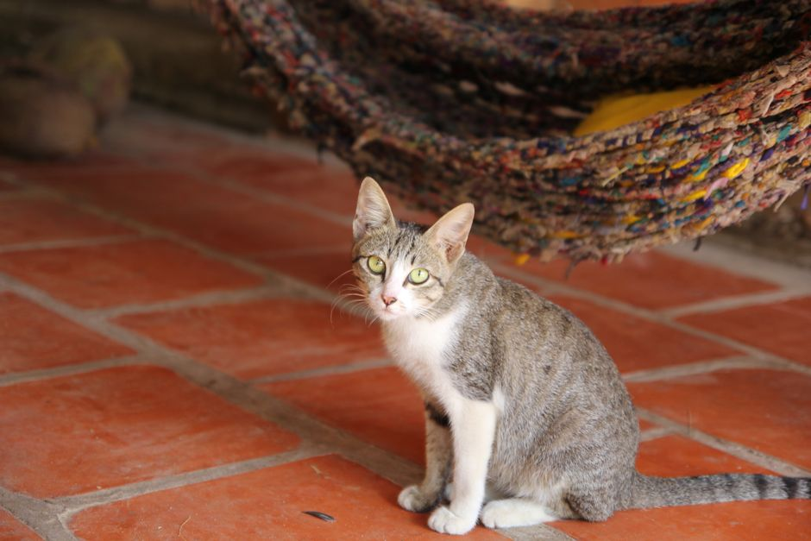
生词
它 — Nó
它
tā
nó
• 我也很喜欢它。
wǒ yě hěn xǐhuan tā
Mình cũng rất thích nó.
• 这是我的猫，它很可爱。
zhè shì wǒ de māo, tā hěn kě'ài
Đây là mèo của mình, nó rất đáng yêu.

Slide 21
会话
会话1 · 问日期
🙂 王一雪
🙂 刘明
1. 今天几号？
Jīntiān jǐ hào?
2. 今天9月8号。
Jīntiān jiǔ yuè bā hào.
3. 星期几？
Xīngqī jǐ?
4. 星期日。今天我休息。
Xīngqīrì. Jīntiān wǒ xiūxi.

Slide 22
会话
会话2 · 问会不会做饭
🙂 王一雪
🙂 杨同乐
1. 你会做饭吗？
Nǐ huì zuò fàn ma?
2. 我会做。
Wǒ huì zuò.
3. 你会做什么？
Nǐ huì zuò shénme?
4. 我会做面条儿、饺子，也会做一些菜。星期天我也做饭。
Wǒ huì zuò miàntiáor, jiǎozi, yě huì zuò yìxiē cài. Xīngqītiān wǒ yě zuò fàn.

Slide 23
会话
会话3 · 下班聊新电脑
🙂 王一雪
🙂 杨同乐
1. 同乐，下班吗？
Tónglè, xiàbān ma?
2. 下班。
Xiàbān.
3. 这是你的新电脑吗？
Zhè shì nǐ de xīn diànnǎo ma?
4. 是的，是我的新电脑。
Shì de, shì wǒ de xīn diànnǎo.
5. 真好看！
Zhēn hǎokàn!
6. 我也很喜欢它。
Wǒ yě hěn xǐhuan tā.

Slide 24
语法
时间的表达（1）— Nói ngày tháng đúng thứ tự
Tiếng Trung nói ngày tháng theo thứ tự 年 (năm) → 月 (tháng) → 日/号 (ngày) → 星期 (thứ) — ngược với tiếng Việt (thứ→ngày→tháng→năm).
2025年9月8号，星期一。
èr líng èr wǔ nián jiǔ yuè bā hào, xīngqīyī
Ngày 8 tháng 9 năm 2025, thứ Hai.
今天9月8号，星期日。
jīntiān jiǔ yuè bā hào, xīngqīrì
Hôm nay 8/9, Chủ nhật.

Slide 25
语法
Ôn tập · 12 tháng
月 | Pinyin | Nghĩa
一月 | Yīyuè | tháng 1
二月 | Èryuè | tháng 2
三月 | Sānyuè | tháng 3
四月 | Sìyuè | tháng 4
五月 | Wǔyuè | tháng 5
六月 | Liùyuè | tháng 6
七月 | Qīyuè | tháng 7
八月 | Bāyuè | tháng 8
九月 | Jiǔyuè | tháng 9
十月 | Shíyuè | tháng 10
十一月 | Shíyīyuè | tháng 11
十二月 | Shí'èryuè | tháng 12

Slide 26
语法
Ôn tập · 7 thứ trong tuần
星期 | Pinyin | Nghĩa
星期一 | Xīngqīyī | Thứ Hai
星期二 | Xīngqī'èr | Thứ Ba
星期三 | Xīngqīsān | Thứ Tư
星期四 | Xīngqīsì | Thứ Năm
星期五 | Xīngqīwǔ | Thứ Sáu
星期六 | Xīngqīliù | Thứ Bảy
星期日 / 星期天 | Xīngqīrì / Xīngqītiān | Chủ Nhật

Slide 27
语法
名词谓语句 · 能愿动词「会」
名词谓语句 — Vị ngữ chỉ có danh từ (không cần 是)
今天9月8号。
jīntiān jiǔ yuè bā hào
Hôm nay 8/9.
我妹妹12岁。
wǒ mèimei shí'èr suì
Em gái mình 12 tuổi.
能愿动词「会」— Biết làm gì nhờ học
你会做饭吗？
nǐ huì zuò fàn ma
Bạn biết nấu cơm không?
我不会做菜。
wǒ bú huì zuò cài
Mình không biết nấu món ăn.

Slide 28
第二部分 · 文化拓展

Slide 29
小语的彩蛋
中国美食——饺子
• 饺子是中国传统美食，特别是过年、团圆的时候常吃。
Jiǎozi shì Zhōngguó chuántǒng měishí, tèbié shì guònián, tuányuán de shíhou cháng chī. (Sủi cảo là món ăn truyền thống Trung Quốc, hay ăn dịp Tết, đoàn viên.)
• 饺子的形状像元宝，代表财富和好运。
Jiǎozi de xíngzhuàng xiàng yuánbǎo, dàibiǎo cáifù hé hǎoyùn. (Hình dáng sủi cảo giống thỏi vàng cổ, tượng trưng cho tài lộc và may mắn.)
• 我们一起包饺子吧！
Wǒmen yìqǐ bāo jiǎozi ba! (Chúng ta cùng gói sủi cảo nhé!)

Slide 30
游戏
配对游戏 · 吃饭
1
2
A 菜 cài
B 饺子 jiǎozi
C 做饭 zuò fàn
D 面条儿 miàntiáor
3
4

Slide 31
游戏
配对游戏 · 生活
1
2
A 下班 xiàbān
B 电脑 diànnǎo
C 休息 xiūxi
3

Slide 32
游戏
配对游戏 · 日期词 (1)
1
2
A 日 rì
B 今天 jīntiān
C 号 hào
D 月 yuè
3
4

Slide 33
游戏
配对游戏 · 日期词 (2)
1
2
A 星期天 Xīngqītiān
B 星期 xīngqī
C 星期日 Xīngqīrì
3

Slide 34
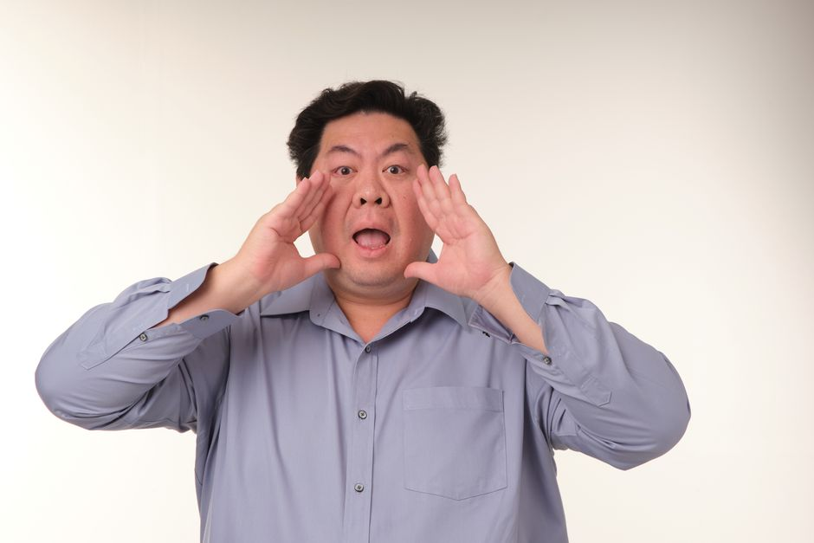
游戏
配对游戏 · 感受词 (1)
1
2
A 真 zhēn
B 做 zuò
C 一些 yìxiē
D 新 xīn
3
4

Slide 35
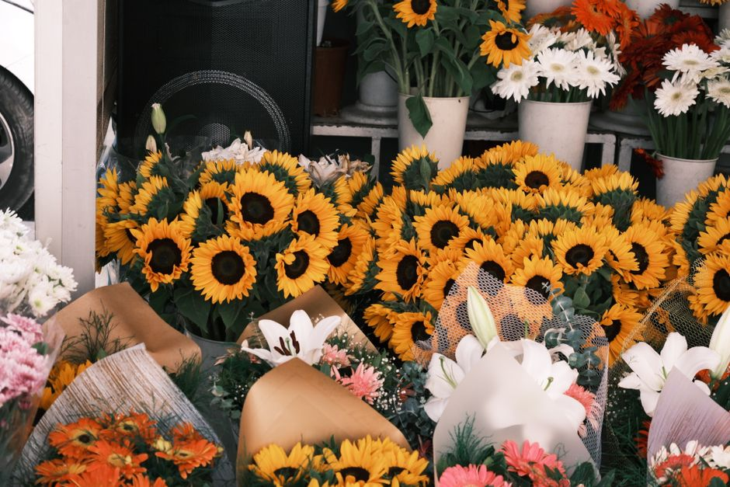
游戏
配对游戏 · 感受词 (2)
1
2
A 它 tā
B 好看 hǎokàn
C 喜欢 xǐhuan
3

